Slide 1
República de cuba
Universidad autónoma de zacatecas
Licenciatura en turismo
Destinos y productos turísticos de México
Alumnos: Juan Alonso rodríguez noriega
Lucía de la cruz Sánchez
Miriam Monserrat Caldera cruz

Slide 2
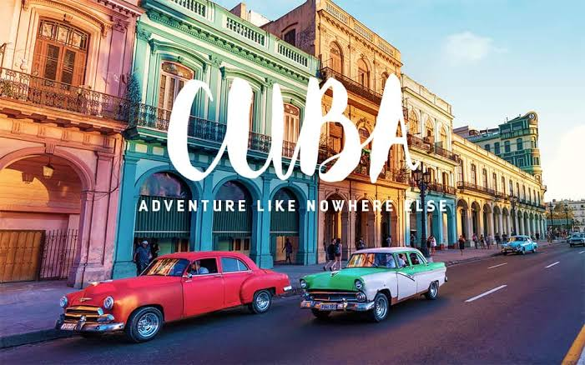

Slide 3
Datos generales
Capital: La Habana
Idioma oficial: Español
Principales ciudades: La Habana, Santiago de Cuba, Holguín, Cienfuegos, Camagüey y Santa Clara.
Sistema político: Centralista Democrático “un estado, un partido”
Territorio: 108, 884, 01 km²
Población: 11, 210, 064
Gentilicio: Cubano/a
División Política: 15 provincias, 168 municipios.
Moneda oficial: Peso Cubano (CUP)

Slide 4
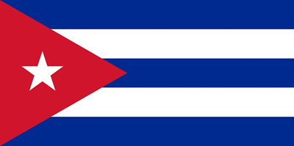
La bandera consta de tres franjas azules, que representan a los departamentos en los que se dividía la isla por aquel entonces; dos franjas blancas, simbolizando la fuerza del ideal independentista; y un triángulo rojo, que simboliza la igualdad, la libertad y la fraternidad; en cuyo centro se ubica una estrella solitaria, de cinco puntas, como símbolo de la absoluta libertad entre los demás pueblos.

Slide 5
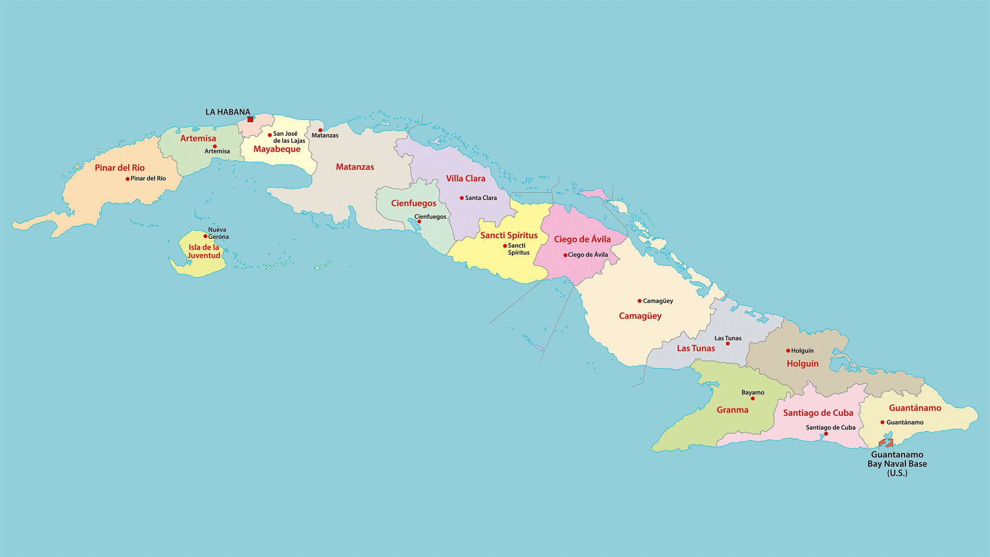

Slide 6
CULTURA
Las fiestas tradicionales cubanas por excelencia son los carnavales, las charangas, las parrandas, las fiestas campesinas y las patronales. Entre las más populares se pueden mencionar: Bandos de Majagua, que se desarrolla en la provincia Ciego de Ávila; Carnavales de La Habana y los de Santiago de Cuba; las Charangas de Bejucal, se realizan en la provincia de Mayabeque; las Romerías de Mayo, celebradas en la ciudad de Holguín; y las Parranda de la región central de Cuba declaradas Patrimonio Cultural de la Nación, son las de Remedios en Villa Clara, unas de las más famosas.

Slide 7
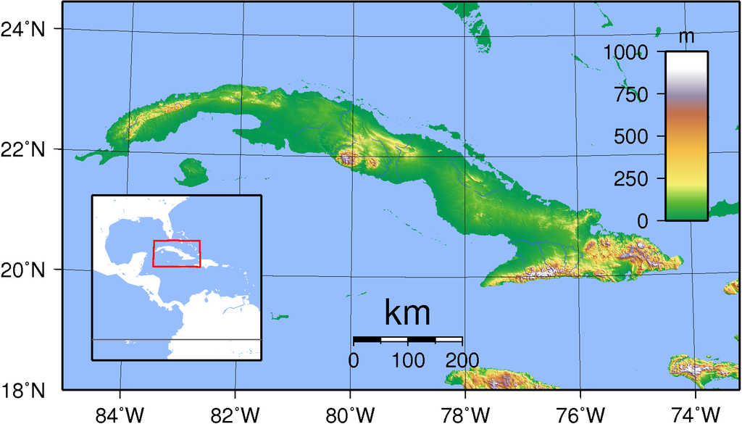
ubicación
Cuba queda al oeste del Atlántico Norte, al norte se encuentra el Estrecho de la Florida y el Canal Viejo de Bahamas; al este, el Paso de los Vientos; al sur, el Estrecho de Colón y el Mar Caribe y al oeste, el Canal de Yucatán.

Slide 8
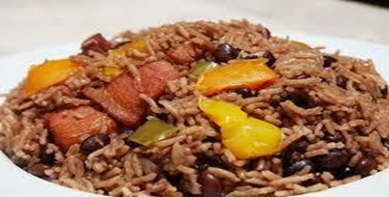
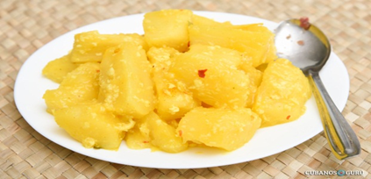
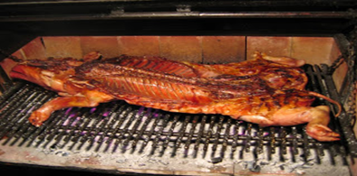
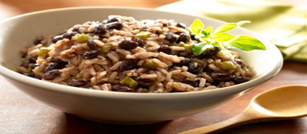
GASTRONOMIA
El Congrí: está compuesto por frijoles colorados, carne de cerdo, chicharrones, tocino y arroz.
Moros y cristianos: es arroz con frijoles negros estofados.
Lechón: Se sirve asado o frito.
Yuca con mojo: yuca cocinada con una salsa hecha con aceite, ajo, sal, pimienta y limón.

Slide 9
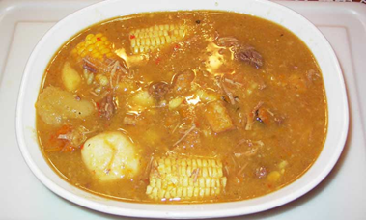
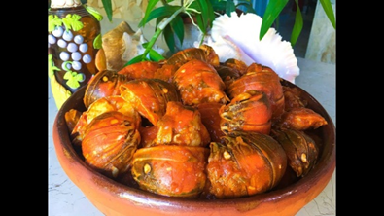
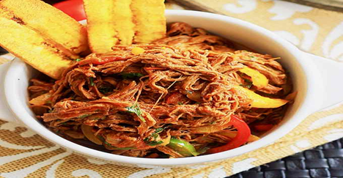
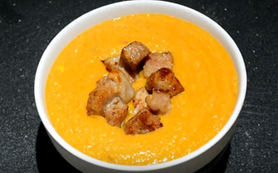
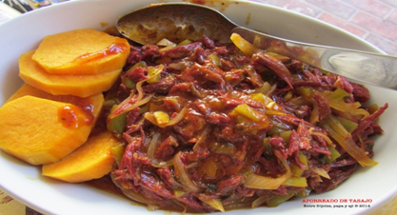
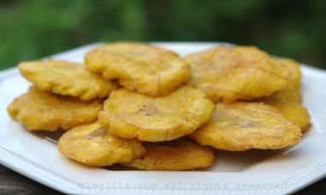
Ajiaco: es una especie de ragú de tasajo y carne salada acompañada con vegetales, maíz, platanos verdes, papas, etc.
Langosta enchilada: se trata de un plato típico que solo comen los turistas.
Tostones: trozos de plátano verde aplastados y fritos.
Tasajo a la cubana: carne seca y guisada. Se sirve con abundante salsa.
Tamal en cazuela con mariscos: se trata de un guiso de tamal y mariscos con salsa bastante condimentada.
Ropa Vieja: vegetales con carne.
Bebidas: Cuba es el paraíso de los cócteles. Aquí los afamados mojitos, ron collins, daiquirís y piña colada se consumen a diario.

Slide 10
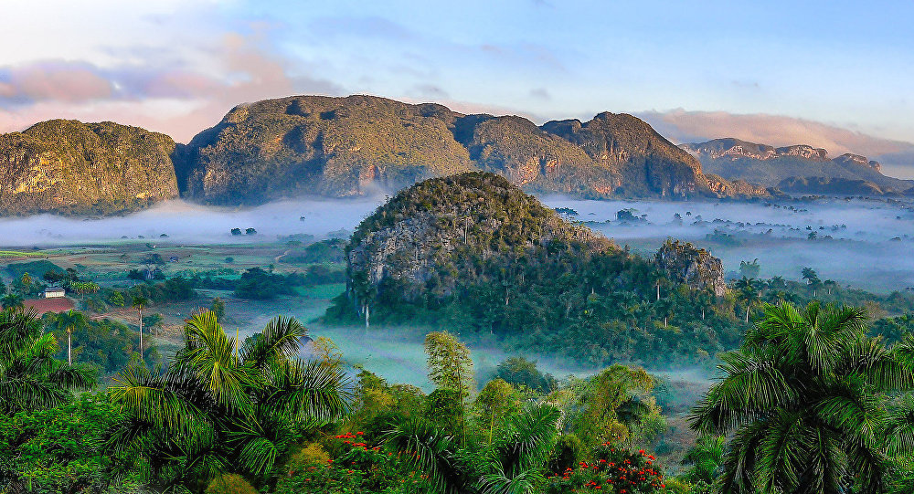
Destinos y atractivos turísticos

Slide 11
Varadero
Es el principal y mas bello balneario cubano, y también el mejor equipado de la isla. Se localiza en la península de Hicacos en la costa norte de la provincia de Matanzas y a 140 km (87.5 mi) al este de la Ciudad de la Habana con la que se comunica por una autopista de gran belleza visual. Tiene, además, un aeropuerto internacional enlazado con varias ciudades de América del Norte y Europa.
A los más de 20 km. (12.5 millas) de playas de la mejor calidad se unen 14000 habitaciones en alrededor de 50 instalaciones hoteleras, el 70% de las cuales son de categoría de 4 y 5 estrellas; restaurantes, night clubs, campos de golf, marinas, centros de buceo y centros de deportes náuticos, así como un clima privilegiado y otras bellezas naturales como acantilados, cayos, lagunas y parques naturales que lo convierten en el segundo destino turístico de Cuba y uno de los más importantes en el Caribe.

Slide 12
Ciudad de La Habana
La Habana es la capital del país y casi desde su fundación en 1519 se convirtió en el principal centro comercial, económico y de comunicaciones debido a su favorecida ubicación frente al Estrecho de La Florida y a su magnifica bahía.
Hoy día la ciudad es la principal plaza para el turismo en la isla apoyada en su historia centenaria, en la existencia de playas de magnifica calidad, una riqueza cultural increíble en la que destaca el centro colonial de La Habana Vieja y su mezcla de estilos arquitectónicos. A esto se une una poderosa infraestructura turística con mas de 10000 habitaciones en hoteles y hostales y centenares en casas privadas, los mejores y mas afamados restaurantes y "paladares" del país, decenas de night clubs, discotecas y otros centros nocturnos como el afamado cabaret Tropicana, marinas e instalaciones para todo tipo de deportes, campos de golf, alrededor de 30 museos, 10 galerías de arte y cerca de 20 teatros, que la hacen, también, el centro cultural del país.

Slide 13
La Habana Vieja (La Habana Colonial)
La Habana Vieja es el máximo exponente de la arquitectura colonial en la isla y en todo el Caribe. Situada en la margen oeste de la bahía de La Habana y con 3.2 km (2.0 mi) en el eje norte-sur y 1.6 km (1.0 mi) en el eje este-oeste, es el mayor centro colonial del Caribe.
Declarada como Patrimonio de la Humanidad por la UNESCO en 1982 con el objetivo de preservar su arquitectura y su herencia histórica, La Habana Vieja atesora en su entorno muchas de las mas bellas e importantes plazas, edificaciones, monumentos históricos, museos y fortalezas de la época colonial de la isla, así como algunos de sus mas afamados restaurantes y hoteles (La Bodeguita del Medio, El Floridita, hotel Ambos Mundos, por ejemplo).

Slide 14
Holguín
La provincia de Holguín se considera actualmente el tercer destino turístico cubano en importancia, contando con más de 4800 habitaciones en la planta hotelera distribuidas fundamentalmente en las playas Guardalavaca, Playa Esmeralda y El Pesquero, todas ubicadas en el Litoral Norte de Holguín.
La playa de Guardalavaca es el principal enclave turístico del destino conocido como Costa Norte de Holguín, en la región oriental de Cuba. Guardalavaca, rodeada por otras pequeñas pero idílicas playas (Pesquero, Esmeralda, Turquesa y Don Lino), en las que hay varios de los mejores y más lujosos hoteles de Cuba, lo tiene todo como destino de playa en el Caribe: playas de arena blanca y fina, mar color azul turquesa y una cercana barrera coralina, a lo que se une un magnífico paisaje como telón de fondo conformado por verdes colinas, bosques y campos de cultivos.
La provincia de Holguín es una región muy rica culturalmente, rica en tradiciones e historia y que tiene como capital provincial la ciudad de igual nombre, escenario de las Romerías de Mayo, la fiesta anual de la Cultura Iberoamericana.

Slide 15
Jardines del Rey
Los Jardines del Rey es una extensa cayería que se extiende al norte del país frente a las costas de las provincias de Ciego de Avila y Camaguey. Aquí se localizan Cayo Coco y Cayo Guillermo, dos cayos que se han convertido en plazas fuertes del turismo cubano en virtud de la excelente calidad de sus playas de origen coralino y de su naturaleza casi intacta.
Sol, playa y deportes náuticos se unen al confort de 16 hoteles de categoría 4 y 5 estrellas con plan de todo incluido y algunos de ellos entre los mejores de Cuba, centros nocturnos, opcionales culturales y de naturaleza, a lo que se une un magnífico enlace con el resto del país a través de una carretera de 17 km (10 mi) de interés escénico sobre la Bahía de los Perros y de un aeropuerto internacional..

Slide 16
Cayo Largo del Sur
Cayo Largo del Sur es una pequeña y paradisíaca isla situada al Sur de la isla de Cuba, en el extremo Este del Archipiélago de los Canarreos y en medio del Mar Caribe.
Cayo Largo en gran parte se encuentra en estado natural y bastante bien conservado. Tiene alrededor de 20 Km de playas arenosas de gran calidad, con aguas límpidas y arena fina y blanca, muchas de ellas casi vírgenes, que de hecho constituyen su principal atractivo turístico. La fauna es rica en especies sobre todo de aves y peces, aunque aquí destacan por su popularidad las iguanas.
El acceso a Cayo Largo del Sur es fundamentalmente por vía aérea a través de un moderno aeropuerto internacional aunque también es posible arribar por vía marítima a través de la marina que existe en el lugar.
Cayo Largo dispone de una moderna planta de hoteles, restaurantes, centros nocturnos, una marina, centros de buceo y variedad de atractivos turísticos y opciones recreativas para el visitante.
Si quiere bañarse en las aguas del Mar Caribe en Cuba, esta es la mejor opción. Cayo Largo es Mar Caribe puro.

Slide 17
Cayo Santa María y Los Ensenachos
Cayo Santa María y Cayo Ensenachos, junto con Cayo Las Brujas, están situados frente a la costa norte de la provincia de Villa Clara en la parte central del país, a unos 30 Km de tierra firme. Forman parte de un grupo de cayos (pequeñas islas) conocidos como Cayos de la Herradura con mas de 500 islotes dispersos en un área de aguas cristalinas y someras con una superficie de mas de 1300 Km2 y delimitada al norte por la segunda barrera coralina mas grande de la Tierra.
A estos cayos se puede llegar a través de una carretera construida sobre una base de rocas depositada sobre el fondo marino (con una longitud de 48 Km) o a través del Aeropuerto de Cayo Las Brujas, adonde llegan vuelos desde La Habana y desde el extranjero.
El principal atractivo de estos cayos es el recurso de playa y sol, playas que son de primera calidad, a lo que se suma un entorno natural casi virgen y la existencia de algunos de los mejores hoteles de Cuba. Las opciones para el visitante la completan los deportes náuticos, la pesca deportiva, el buceo y la contemplación de ave, entre otras.

Slide 18
Santa Clara, la ciudad del Che en Cuba
La ciudad del Che por su gran historia revolucionaria.
Santa Clara es un destino con gran vibra universitaria que posee importantes sitios que definieron la identidad cubana, además de noches de fiesta y una atractiva escena cultural.
Santa Clara, en la provincia de Villa Clara, jugó un importante rol en la historia cubana, tanto en la Guerra de los Diez Años como en la Batalla de Santa Clara, cuando fue tomada por Ernesto Che Guevara.
Para aprender más de la historia de la Revolución Cubana, se recomienda visitar tanto su mausoleo como el museo dedicado a sus logros y el Monumento a la Toma del Tren Blindado.
Otras visitas que pueden resultar atractivas son a la plaza central del Parque Vidal, un encantador espacio con aires coloniales; el Bulevar 1898, una calle peatonal con todo tipo de establecimientos comerciales.
Así como la preciosa Catedral de Santa Clara de Asís, el Museo de Artes Decorativas y una gran cantidad de espacios dedicados a la música y al arte.

Slide 19
Trinidad, museo al aire libre de Cuba
Entre sus atracciones principales están la Plaza Mayor, la Iglesia Parroquial, el Parque Céspedes, la Casa-templo de santería Yemayá, las ruinas de la Ermita de la Candelaria, varios museos y múltiples escenarios dedicados a los ritmos afrocubanos.
Y cuando se trata de actividades al aire libre, Trinidad está cerca del Embalse Zaza, una excelente opción para practicar pesca deportiva.
Por otro lado, la Playa Ancón es una de las mejores al sur de Cuba y es posible llegar en bicicleta desde la ciudad de Trinidad.
Y los amantes de la naturaleza se darán vuelo en la Sierra del Escambray, salpicada con cascadas y senderos; así como en el Valle de los ingenios, conectado con Trinidad por un tren turístico de vapor.

Slide 20
Baracoa, la ciudad de Colón
Conocida como La Ciudad Primada por ser el destino al que llegó Cristóbal Colón, Baracoa es una hermosa ciudad enclavada entre la sierra y el mar, bien conocida por su distintiva personalidad, sus idílicas playas, su excelente gastronomía, y su gran historia.
Entre sus muchos atractivos resaltan su malecón, que termina en un parque creado en honor de Colón; la Catedral de Nuestra Señora de la Asunción y el Museo Arqueológico La Cueva del Paraíso dedicado a la cultura taína.
Por otro lado, no hay que perderse la visita al fuerte del Castillo de Seboruco, el Fuerte Matachín, y el Fuerte de la Punta, por mencionar algunos.
Y en cuestión de hermosas playas, las más conocidas son Maguana, bastante turística pero realmente agradable; Nibujón, visitada mayormente por los locales y Duaba, de arena muy oscura y gran hermosura.
Para disfrutar de la naturaleza, están el Parque Natural Majaraya, ideal para practicar senderismo, o la Reserva de la Biósfera Cuchillas del Toa, una de las últimas selvas tropicales que se mantienen intactas.

Slide 21
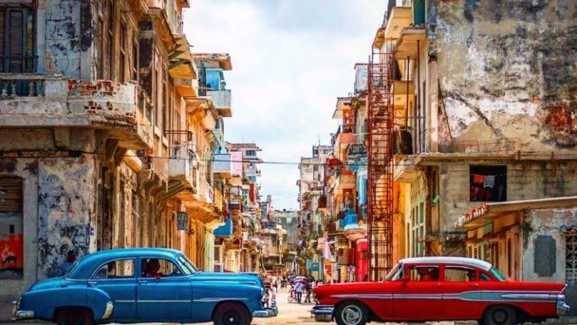
Patrimonio de la humanidad

Slide 22
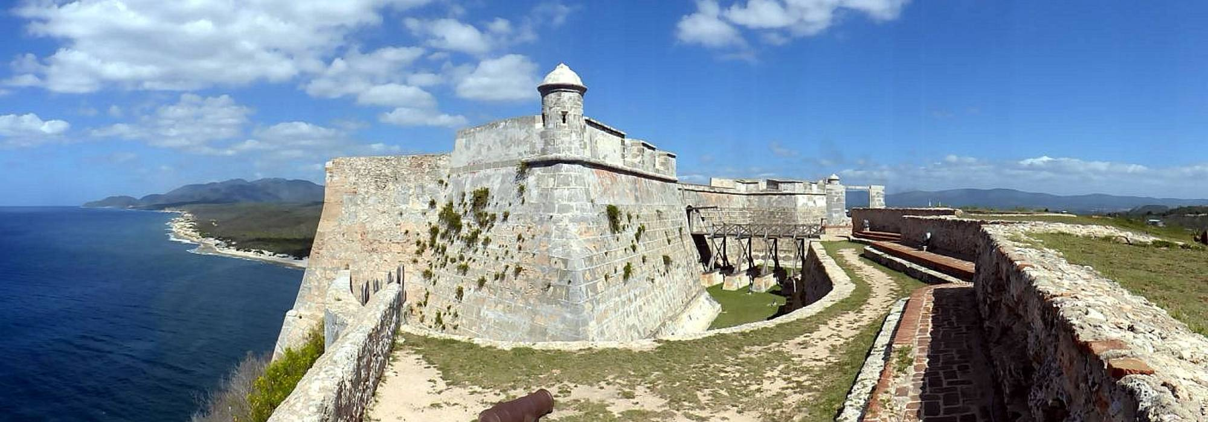
Castillo de San pedro de La roca en santiago de cuba (1997)

Slide 23
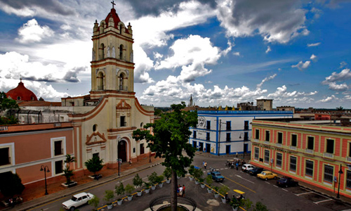
Centro histórico de camagüey (2008)

Slide 24
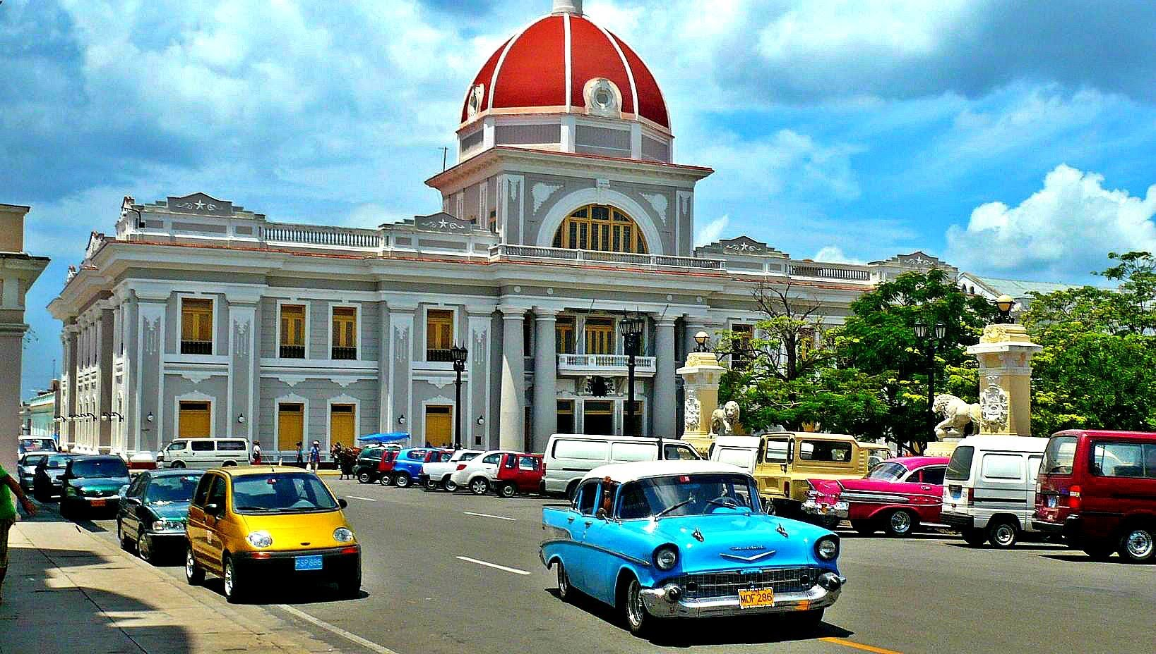
Centro histórico urbano de cienfuegos (2005)

Slide 25
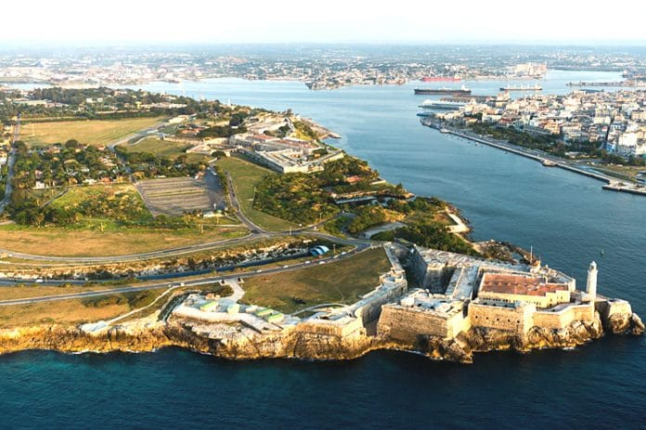
Ciudad vieja de la habbana y su sistema de fortificaciones (1982)

Slide 26
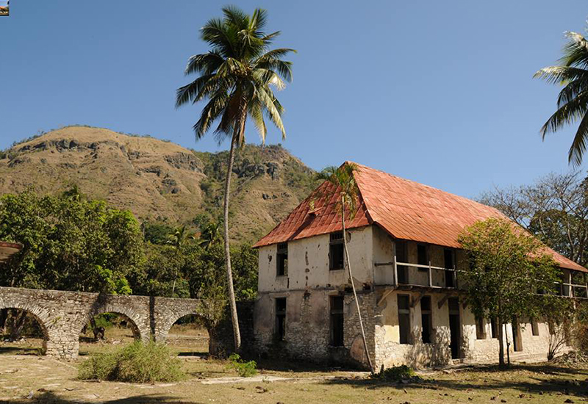
Paisaje arqueológico de las primeras Plantaciones de cafeén el sudeste de cuba (2000)

Slide 27
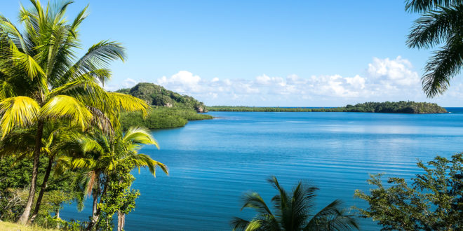
Parque nacional de Alejandro de humboldt (2001)

Slide 28
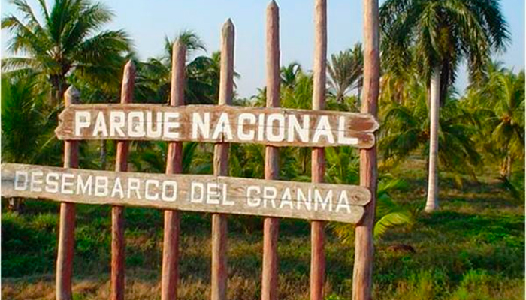
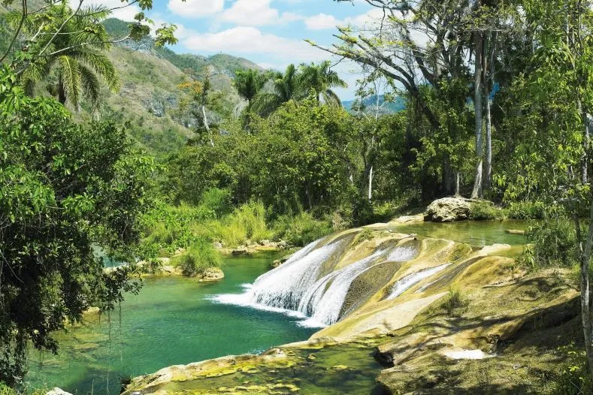
Parque nacional del desembarco del granma (1999)

Slide 29
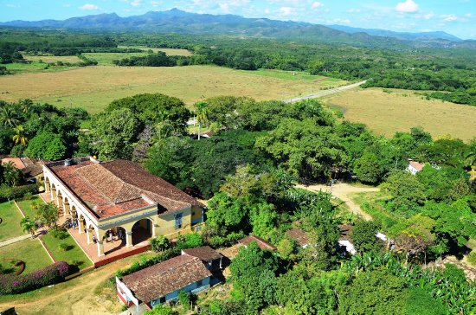
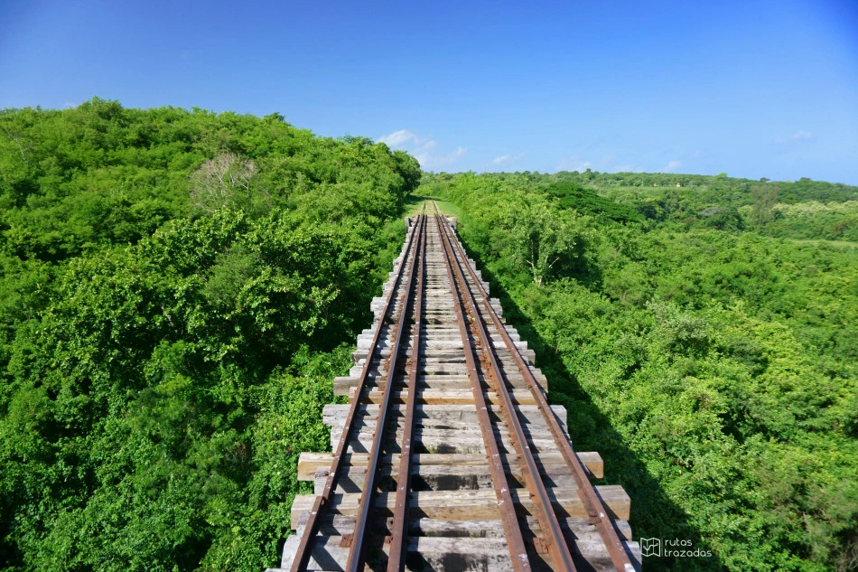
Trinidad y valle de los ingenios (1988)

Slide 30
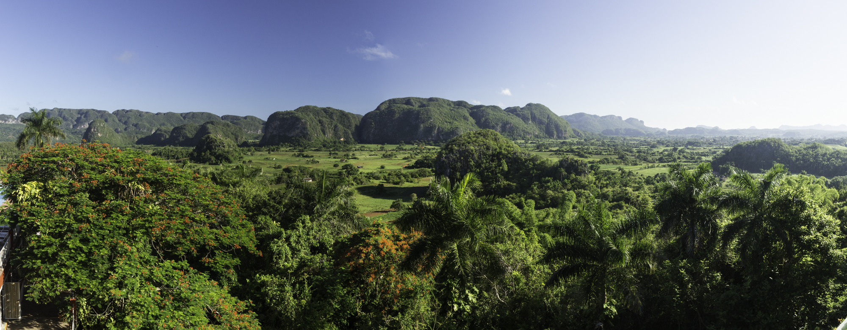
Valle de viñales (1999)

